Slide 1
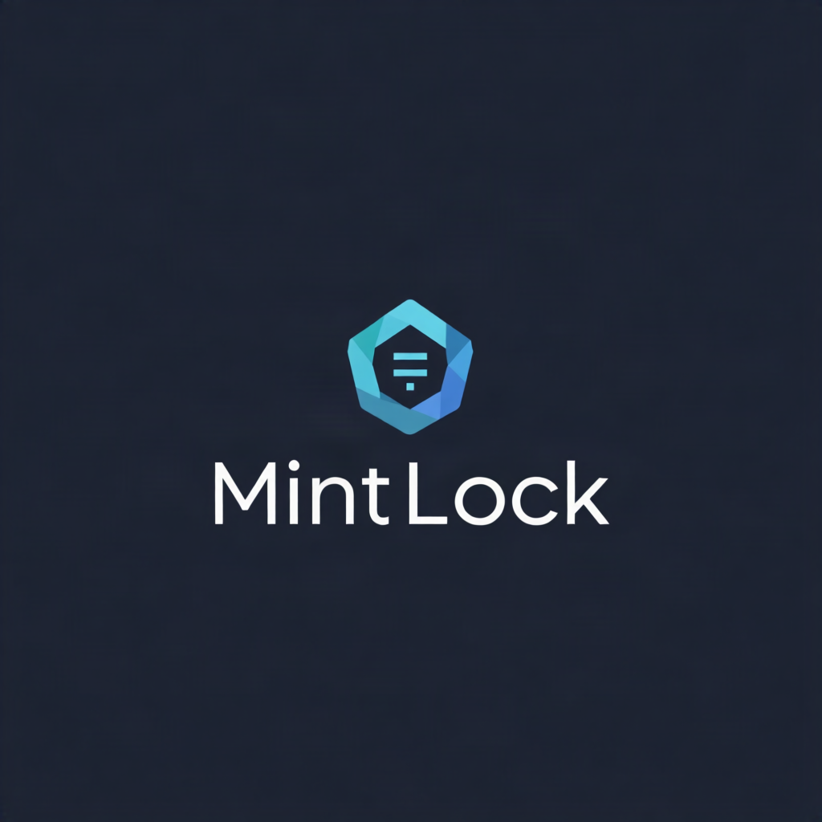
Vreme je jedini ključ.
Notes:
0:00–0:30 — Cover
Predstavi sebe i FairMint u jednoj rečenici.
FairMint garantuje fer otkrivanje informacija na blockchain-u, bez ijednog posrednika.
Hook: korisnici su izgubili preko $1B zbog zloupotrebe informacija.

Slide 2

Problem
Mempool
100
150
110
Notes:
0:30–1:30 — Problem
MEV u jednoj rečenici: botovi vide transakcije pre izvršenja i zloupotrebe to.
Istakni cifru: preko $1B izgubljeno zbog zloupotrebe informacija.
Poveži sa aukcijama i DAO glasanjem — svuda gde je vreme otkrivanja bitno.

Slide 3


Koverta koja se sama otvara
Notes:
1:30–2:20 — Rešenje
Metafora: koverta koja se sama otvara tačno kad treba.
Nema posrednika — niko ne čuva ključ.
Nakon isteka roka, otvaranje je automatsko i proverljivo za sve.

Slide 4

RSA model (Stari pristup)
MintLock model (Klasne grupe)
Notes:
2:20–3:10 — RSA vs FairMint
Stari pristup (RSA) zahteva da neko generiše i “zaboravi” tajni broj — trusted setup.
Naš pristup (klasne grupe) eliminiše tu tajnu potpuno — niko je nikad nije ni znao.
Ovo je matematička, ne organizaciona garancija.

Slide 5
Projekat | Pristup | Mana / Rizik
Shutter Network / Fairblock | Komitet (Grupa čvorova) | Skupo održavanje, rizik od dosluha čvorova
a16z Cicada / Riggs | RSA VDF | Zahteva Trusted Setup (postoji tajni ključ)
Randamu | Timelock + Komitet | Propali zbog neodrživih troškova infrastrukture
MintLock | Klasne Grupe | Bez komiteta, bez tajnog ključa, nulti troškovi održavanja mreže
Notes:
3:10–3:50 — Konkurencija
Prođi tabelu brzo, fokus na FairMint red.
Ključna poruka: jedini smo bez komiteta i bez trusted setupa.
Ne čitaj tabelu red po red — publika je vidi, samo naglasi razliku.

Slide 6
Zapečaćene aukcije (Sealed-Bid Auctions)
DeFi & MEV Protection
Decentralizovano glasanje (DAO Governance)
Istraživačko novinarstvo
Notes:
4:50–5:40 — Use case-ovi
Tri glavna tržišta: DeFi/MEV zaštita, zapečaćene aukcije, DAO glasanje.
Ne objasnjavaj svaki detaljno — samo pokaži širinu primene.

Slide 7
Tržište
Segment | Veličina | Problem
Aukcije | $2–4B | Botovi prestižu
DAO glasanje | $25B+ | 5–15% kvar učešća, whale taktiziranje
Fair launches | $6,7B | Botovi i insajderi
MEV zaštita | $4B+ | Ozbiljna eksploatacija
Notes:
5:40–6:20 — Tržište
TAM 50+ milijardi $ — ukupna izloženost MEV-u i manipulaciji sekvenciranjem.
SAM 4,2 milijarde $ — realno adresabilan deo (aukcije, DAO, fair-launch).
SOM 85 miliona $ — realno zahvatanje u prve 3 godine.

Slide 8
Developer SDK / API Fees
On-Chain Protocol Fees
Enterprise Licensing
Notes:
6:20–7:00 — Poslovni model
Tri izvora prihoda: SDK/API naknade, on-chain protokol fee, enterprise licenciranje.
Naglasi da je model već dokazan kod sličnih infrastrukturnih protokola.

Slide 9
Tim
Milica Petković - Business analyst
Aleksandar Todorović - Protocol Lead
Hristos Nenkov - Financial analyst i CEO
Notes:
7:00–7:30 — Tim
Kratko — ko smo i zašto smo pravi tim za ovo.
Naglasi Petnica istraživačko poreklo i tehničku dubinu.

Slide 10
Trakcija
Radni prototip - Python + Solidity
Gas verifikacije: 2,5B → 55M → 300k
Notes:
3:50–4:50 — Trakcija (NAJVAŽNIJI SLAJD)
Ovo je dokaz da radi, ne samo ideja — daj mu vremena.
Python i Solidity implementacija sa live demo-om na lancu.
Gas optimizovan sa 19,96M na 2,62M — uporedivo sa RSA rešenjima.
Ako ima vremena: ~7.000 kvadriranja u sekundi.

